Slide 1
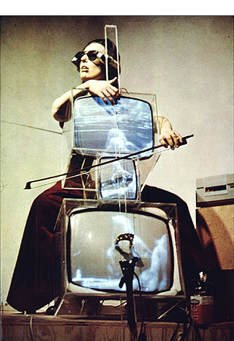
reportaža
Č L A N A K

Slide 2
reportaža
Beletristički ili književni oblik izražavanja u novinarstvu, činjenice i informacije izražavaju se književnim sredstvima, opisima
Vrh novinarskog izražavanja
Književno stvaralaštvo VS Novinarsko stvaralaštvo(konkretne situacije)
Dopuna, a ne zamena vesti, što konkretnije, saopštiti utiske, ali ne i zaključke
npr. “Mesto u kome žive pruža potresan prizor...”
Lakše je napisati nego o njoj pričati

Slide 3
ELEMENTI REPORTAŽE
autentičnost (sam novinar bira temu-povod,ideja,aktuelnost)
istina (zasnovana na dokumentima)
originalnost pristupa (slobodan stil,pristup temi slobodan)
subjektivnost u ocenjivanju (očevidac onoga što opisuje)
emocionalni elemenat (ne umire onog dana kada se ugasi i novina)

Slide 4
USPEŠNA REPORTAŽA:
izabrana tema (o gradu koji rano ide na spavanje, ili grad koji ostaje budan celu noć, o čoveku koji ceo dan čisti prozore automobila, a vlasnici u više slučaja mu ne plaćaju, o hrabrom čoveku koji rizikuje svoj život da bi spasio nekog drugog, o majci koja je izgubila mladost da bi školovala svoje dete, koje zatim postaje kriminalac...)
atraktivna kompozicija
-uvod (ekspoziciju) priče
-konflikt – najava intrige ili konflikta(kontradikcije između čoveka ili gurpe i društvenih normi. Ovde se predstavljaju dešavanja, situacije)
-razvoj događaja (dalji tok događaja, problema ili konflikta)
-poenta (gde se naglašava glavna poruka reportaže, glavno mišljenje, emocija, briga)
3. specifičan stil pisanja(opisi, dijalog-na Zapadu podela posla)

Slide 5
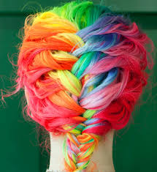
DOBRE (kreiraju mišljenje-Klinton)
LOŠE (njih niko ne primeti)
+
=

Slide 6
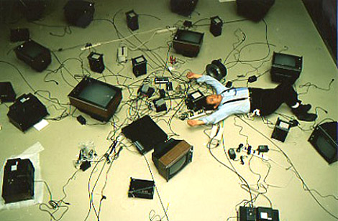
VIRTOUZ TEKSTA VS VIRTOUZ SLIKE I ZVUKA

Slide 7
Č L A N A K
Analitika + Šta dalje?
Sadrži sve ostale oblike novinarskog izražavanja
U ozbiljnoj dnevnoj, njusmagazinima i periodici
Od sredine XXv počinju da se specijalizuju novinari
Naučna,detektivska istraživanja
Pun naslovni blok
KOMPOZICIJA:
-slika situacije(na početku udarna rečenica)
-analiza(za i protiv)
zaključak(pitanje,prognoza,zaključak)

Slide 8
HVALA NA PAŽNJI !
novinarskaradionica@gmail.com

